Slide 1

论文讲解
A Network-based End-to-End Trainable Task-oriented Dialogue System

Slide 2

目
录
壹
论文简述
贰
预备知识
叁
论文详情
肆
论文总结

Slide 3

论文内容大致介绍

Slide 4
论文内容大致介绍
壹
直接教机器通过与人类的自然对话来完成任务是非常具有挑战性的，就目前来说，发展任务导向的对话系统需要创建多个组件，通常包括大量的handcrafting(手工制作)或者昂贵的labelled datasets(标记数据集)。
本文介绍了一种基于神经网络的文本输入、文本输出，端到端的可训练的面向目标的对话系统以及一种基于神经网络的对话数据采集方法--- pipe-lined Wizard-of-Oz framework。这种方法是我们能够发展对话系统却不需要对手头的任务做太多假设就可以轻松完成任务。结果表明，该模型可以自然的和人类主体交谈，并且帮助他们完成餐馆搜索领域的任务。

Slide 5
什么是End-to-End？
相对于深度学习，传统机器学习的流程往往由多个独立的模块组成，比如在一个典型的自然语言处理（Natural Language Processing）问题中，包括分词、词性标注、句法分析、语义分析等多个独立步骤，每个步骤是一个独立的任务，其结果的好坏会影响到下一步骤，从而影响整个训练的结果，这是非端到端的。
而深度学习模型在训练过程中，从输入端（输入数据）到输出端会得到一个预测结果，与真实结果相比较会得到一个误差，这个误差会在模型中的每一层传递（反向传播），每一层的表示都会根据这个误差来做调整，直到模型收敛或达到预期的效果才结束，这是端到端的。
数据集的获得，现在主要是在网上花钱，人工标注。比如说一张图几块钱的，然后让人去做。就发动群众的力量嘛，看大家有没有空。有空闲着无聊了，就标注两张。这样把力量汇集起来。
优点：端到端的学习省去了在每一个独立学习任务执行之前所做的数据标注，为样本做标注的代价是昂贵的、易出错的。

Slide 6

前提知识了解

Slide 7
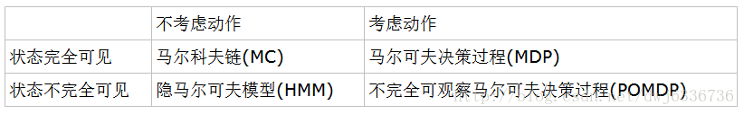
POMDP
举个例子，有A,B 两种状态。Agent一开始可能在两种状态中的一种，并且有两种可能的action, 要么stay, 要么move。 在A的时候utility0 为0, B的时候utility为1。从A出发只有0.9的概率会达到B，0.1的概率出发然后回到A，从B出发同理。 MDP： 已知agent一开始是在状态A，
Q(A, stay) = Uo + [0.9 * 0 + 0.1 * 1] = 0 + 0.1 = 0.1
Q(A, move) = Uo + [0.1 * 0 + 0.9 * 1] = 0 + 0.9 = 0.9
Umax = Max( Q(A, stay), Q(A, move) ) = move
已知agent一开始是在状态B，
Q(B, stay) = Uo + [0.9 * 1 + 0.1 * 0] = 0.9 + 1 = 1.9
Q(B, move) = Uo + [0.1 * 1 + 0.9 * 0] = 0.1 + 1 = 1.1
Umax = Max( Q(B, stay), Q(B, move) ) = stay

Slide 8
POMDP
POMDP: 由于信息不完全，可能一开始agent并不知道自己在A还是在B，于是需要给分别可能在A，或者B的可能性赋予权重，权重：假设有0.4的可能一开始在A，0.6的可能性一开始在B
U (stay) = 0.4 * 0.1 + 0.6 * 1.9 = 0.04 + 1.14 = 1.18
U (move) = 0.4 * 0.9 + 0.6 * 1.1 = 0.36 + 0.66 = 1.12
Umax = Max( Q(B, stay), Q(B, move) ) = stay
对于控制决策问题，我们设计一个回报函数（reward function），如果learning agent（如机器人、象棋AI程序）在决定一步后，获得了较好的结果，那么我们给agent一些回报（比如回报函数结果为正），得到较差的结果，那么回报函数为负。比如机器人，如果他向前走了一步（接近目标），那么回报函数为正，后退为负。如果我们能够对每一步进行评价，得到相应的回报函数，那么就好办了，我们只需要找到一条回报值最大的路径（每步的回报之和最大），就认为是最佳的路径

Slide 9
Discriminative Model
判别模型（Discriminative Model），又可以称为条件模型，或条件概率模型。估计的是条件概率分布(conditional distribution)，p(class|context)。利用正负例和分类标签，主要关心判别模型的边缘分布。其目标函数直接对应于分类准确率。 （判别模型多数放在分类）
主要特点：寻找不同类别之间的最优分类面，反映的是异类数据之间的差异。
优点：（1）分类边界更灵活，比使用纯概率方法或生产模型得到的更高级；（2）能清晰的分辨出多类或某一类与其他类之间的差异特征；（3）在聚类、视角变化、部分遮挡、尺度改变等方面效果较好；（4）适用于较多类别的识别；（5）判别模型的性能比生成模型要简单，比较容易学习。
缺点：（1）不能反映训练数据本身的特性，即能力有限，可以告诉你的是1还是2，但没有办法把整个场景描述出来；（2）缺少生成模型的优点，即先验结构的不确定性；（3）黑盒操作，即变量间的关系不清楚，不可视。
常见的主要有：logistic regression、SVMs、traditional neural networks、Nearest neighbor、Conditional random fields。
主要应用：Image and document classification、Biosequence analysis、Time series prediction。

Slide 10
t-SNE
为了理解t-SNE如何工作，让我们先了解什么是降维？
简而言之，降维是在2维或3维中展现多维数据（具有多个特征的数据，且彼此具有相关性）的技术。
有些人可能会问，当我们可以使用散点图、直方图和盒图绘制数据，并用描述性统计搞清数据模式的时候为什么还需要降低维度。
好吧，即使你可以理解数据中的模式并将其呈现在简单的图表上，但是对于没有统计背景的人来说，仍然很难理解它。 此外，如果你有数百个特征值，你必须研究数千张图表，然后才能搞懂这些数据。
在降维算法的帮助下，将能够清晰地表达数据
（t-SNE）t-分布式随机邻域嵌入是一种用于挖掘高维数据的非线性降维算法。 它将多维数据映射到适合于人类观察的两个或多个维度。 在t-SNE算法的帮助下，你下一次使用高维数据时，可能就不需要绘制很多探索性数据分析图了。
除t-SNE之外的大多数非线性技术都不能同时保留数据的局部和全局结构

Slide 11
N-gram
N-gram是一种统计语言模型，该模型可以将一句话表示n个连续的单词序列，利用上下文中相邻词间的搭配信息，计算出句子的概率，从而判断一句话是否通顺。用来根据前(n-1)个item来预测第n个item。在应用层面，这些item字符（输入法应用）等。一般来讲，可以从大规模文本或音频语料库生成N-Gram模型。 习惯上，1-gram叫unigram，2-gram称为bigram，3-gram是trigram。还有four-gram、five-gram等，不过大于n>5的应用很少见

Slide 12
BLEU
首先bleu是一种文本评估算法，它是用来评估机器翻译跟专业人工翻译之间的对应关系，核心思想就是机器翻译越接近专业人工翻译，质量就越好，经过bleu算法得出的分数可以作为机器翻译质量的其中一个指标。BLEU也是采用了N-gram的匹配规则，通过它能够算出比较译文和参考译文之间n组词的相似的一个占比。
为什么要用BLEU？
现实中很多时候我们需要用人工来评价翻译结果的，但这种方式非常慢，并且成本非常高，因为你需要请足够专业的翻译人员才能给出相对靠谱的翻译评估结果，一般这种人工评价都偏主观，并且非常依赖专业水平和经验。
为了解决这一问题，机器翻译领域的研究人员就发明了一些自动评价指标比如BLEU，METEOR和NIST等，在这些自动评价指标当中，BLEU是目前最接近人类评分的。

Slide 13
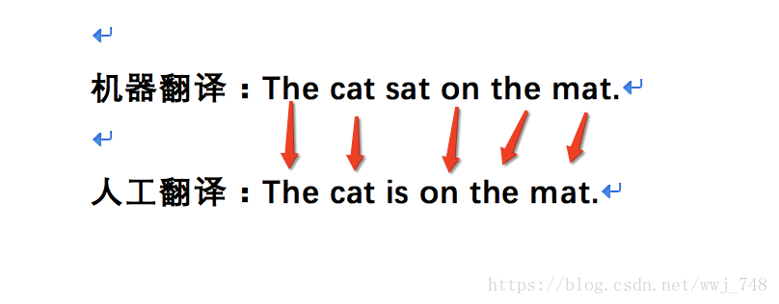
比较一下
我们分别看下1-4 gram的匹配情况：
1-gram
可以看到机器翻译6个词，有5个词命中参考以为，那么它的匹配度为 5/6
例子：
原文： 猫坐在垫子上 机器翻译：The cat sat on the mat. 人工翻译：The cat is on the mat.

Slide 14
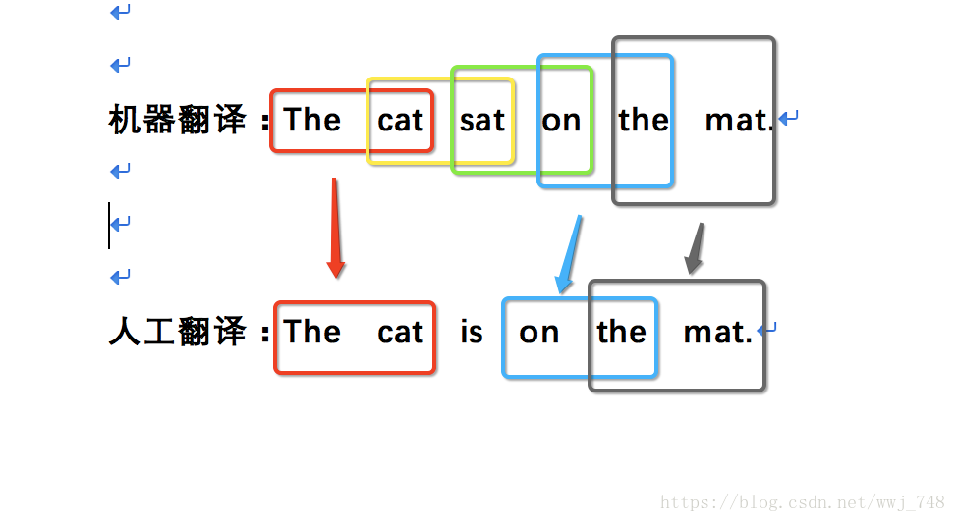
比较一下
我们分别看下1-4 gram的匹配情况：
2-gram
2元词组的匹配度则是 3/5
例子：
原文： 猫坐在垫子上 机器翻译：The cat sat on the mat. 人工翻译：The cat is on the mat.

Slide 15
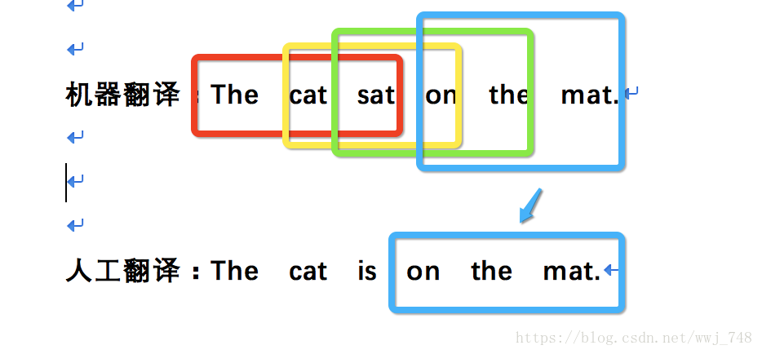
比较一下
我们分别看下1-4 gram的匹配情况：
3-gram
3元词组的匹配度是1/4。
例子：
原文： 猫坐在垫子上 机器翻译：The cat sat on the mat. 人工翻译：The cat is on the mat.

Slide 16
比较一下
我们分别看下1-4 gram的匹配情况：
4-gram
4元词组的匹配情况就没有了。
经过上面的举例你应该很清楚n-gram是怎么计算了吧。一般情况1-gram可以代表原文有多少词被单独翻译出来，可以反映译文的充分性，2-gram以上可以反映译文的流畅性，它的值越高说明可读性越好。这两个指标是能够跟人工评价对标的。
例子：
原文： 猫坐在垫子上 机器翻译：The cat sat on the mat. 人工翻译：The cat is on the mat.
但是它存在一些特殊情况，通过n-gram是没办法反映译文的正确性的，例如：
原文：猫坐在垫子上 机器译文： the the the the the the the. 参考译文：The cat is on the mat.

Slide 17
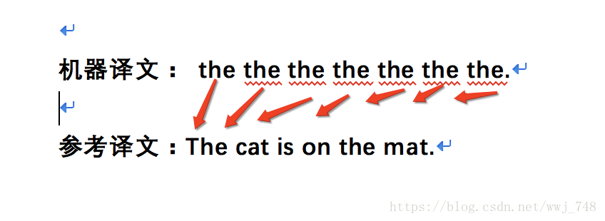
比较一下
但是它存在一些特殊情况，通过n-gram是没办法反映译文的正确性的，例如：
原文：猫坐在垫子上 机器译文： the the the the the the the. 参考译文：The cat is on the mat.
如果计算1-gram的话，你会发现所有the都匹配上了，匹配度是7/7，这个肯定不能反映充分性的，怎么办？
BLEU修正了这个算法
…………………….
……………………..
……………………..
……………………..
它的作用就是让各阶n-gram取权重服从均匀分布，就是说不管是1-gram、2-gram、3-gram还是4-gram它们的作用都是同等重要的。由于随着n-gram的增大，总体的精度得分是呈指数下降的，所以一般N-gram最多取到4-gram

Slide 18

论文详情介绍

Slide 19
论文详情分割
introduction
壹
贰
model
Wizard-of-Oz
Data collection
叁
肆
Empirical Experiments

Slide 20
introduction
1、建立面向任务的对话系统（例如酒店预订或技术支持服务）很困难，因为它是特定于应用程序的，并且通常培训数据的可用性有限。为了缓解这个问题，最近面向任务的对话系统设计的机器学习方法将问题作为部分可观察的马尔可夫决策过程（POMDP）目的是利用强化学习（RL）通过与真实用户的互动来在线培训对话政策。但是，语言理解和语言生成模块仍然依赖于监督学习，因此，需要语料库来训练。为了使RL易于处理，必须仔细设计状态和动作空间，这可能会限制模型的表现力和可学习性。此外，训练此类模型所需的奖励功能难以设计且难以在运行时测量
2、序列到序列学习已经激发了一些努力来构建端到端的可训练，非任务导向的会话系统。该系列方法将对话视为目标序列转导问题的来源，应用编码器网络，将用户查询编码成表示其语义的分布式向量，然后调整解码器网络以生成每个系统响应。这些模型通常需要大量数据才能进行训练。它们允许创建有效的聊天机器人类型系统，但它们缺乏支持特定于域的任务的能力，例如，能够与数据库交互，并将有用的信息汇总到他们的回复中

Slide 21
在这项工作中，我们通过平衡两个研究团体的优势和劣势，为面向任务的对话系统提出了一个基于神经网络的模型：该模型是端到端的可训练的。但仍然模块化连接;它没有直接模拟用户目标，但是，它仍然通过在每个回合提供相关和适当的响应来学习完成所需的任务;它具有数据库（DB）属性（槽值对）的明确表示，它用于实现高任务成功率，但具有用户意图的分布式表示（对话行为）
允许模棱两可的输入;它使用了delexicalisation 和权重绑定策略，减少训练模型所需的数据，但如果有大量数据可用，仍然保持高度自由。我们表明，当仅在几百个对话中训练时，所提出的模型在几个度量上非常有竞争力地执行给定任务。
为了训练目标应用程序的模型，我们引入了一种新的管道数据收集机制，其灵感来自于Wizard-of-Oz(通过众包收集人 - 人对话语料库)。我们发现这个过程很简单，可以在线快速收集数据，开发成本非常低

Slide 22
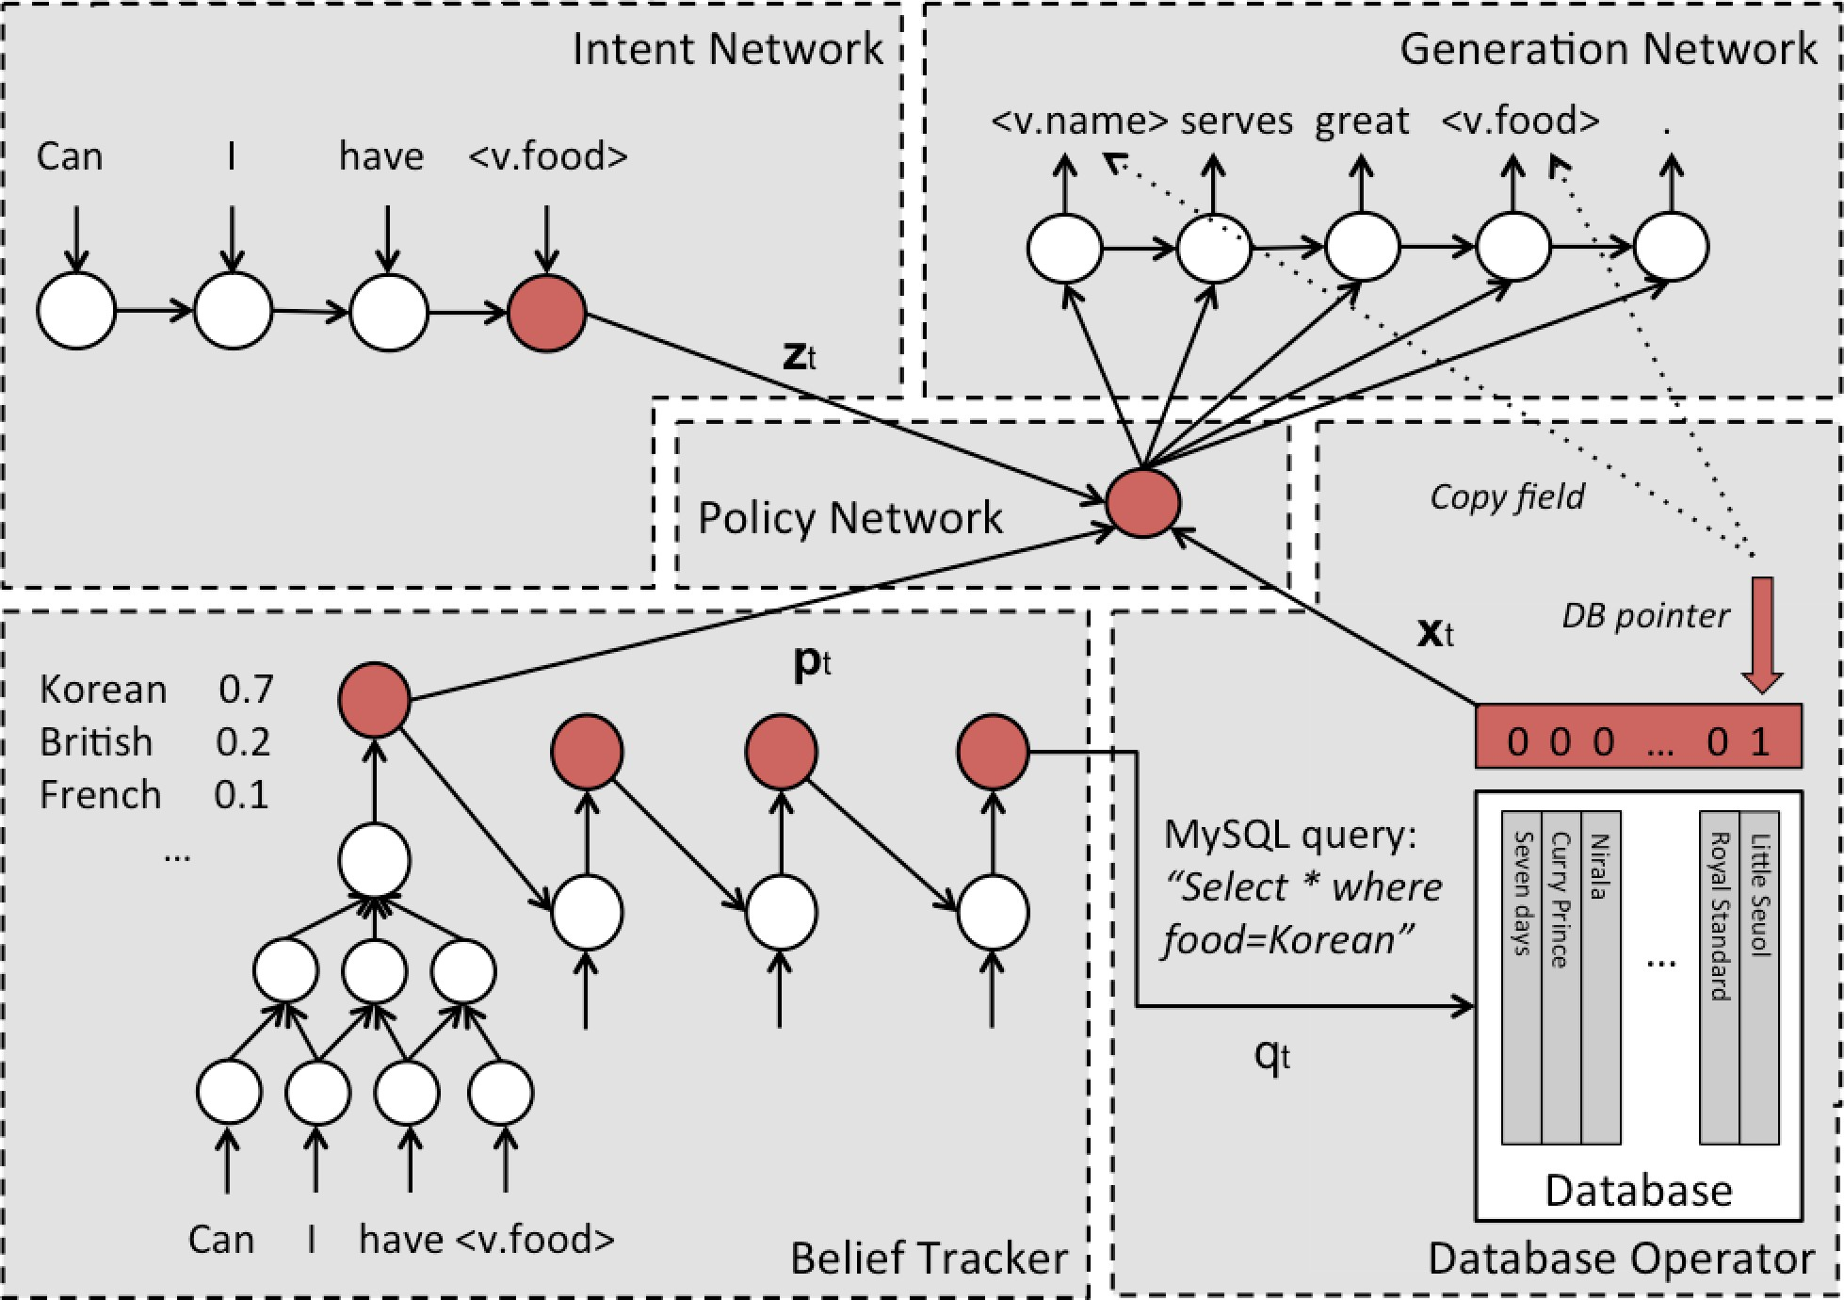
model
1、Intent Network
2、Belief Trackers
3、Policy Network and Database Operator
4、Generation Network
图1：拟议的端到端可训练对话系统框架

Slide 23

Intent Network
意图网络可以被视为序列到序列学习框架中的编码器,其工作是将每一轮输入令牌w^{t} ，w^{t} ，... w^{t} 序列编码为分布式矢量表示z_{t} t通常，长期短期记忆（LSTM）网络使用并将最后一步隐藏层z^{n} 作为表示， 。
或者，可以使用卷积神经网络（CNN）代替LSTM作为编码器

Slide 24
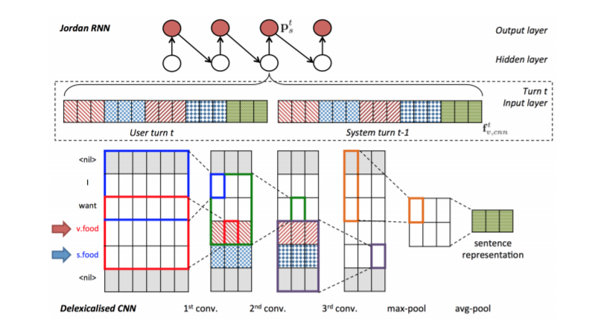
Belief Trackers
2：带有去除CNN特征提取器的绑定Jordan型RNN Belief Trackers。
CNN特征提取器的输出是顶级句子（绿色）嵌入和几个级别的中间ngram类嵌入（红色和蓝色）的串联。但是，如果输入中的某个值无法取消激活，则其类似ngram的嵌入将全部用零填充。我们在每个卷积运算之前填充零向量（灰色），以确保每个层的表示具有相同的长度。每个跟踪器p^{t} 的输出是特定槽s的值的分布。

Slide 25
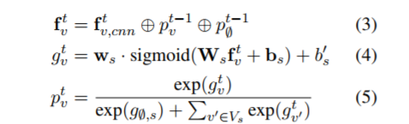
∅
∅
v
v
Belief Trackers
（1）它使一系列自由形式的自然语言句子能够被映射到一组固定的槽值对，然后可用于查询DB。这可以被视为语义解析器的简单版本
（2）通过跟踪对话状态，避免从原始输入中学习不必要的复杂长期依赖
（3）它使用智能权重绑定策略，可以大大减少训练模型所需的数据
（4）它提供了固有的稳健性，简化了未来对语音系统的扩展
我们将RNN权重绑定在一起用于每个值v但在更新每个pre-softmax激活g^{t} 时改变特征f ^{t}
给定时隙的更新方程
其中载体w_{s}，矩阵W_{s}，偏置项b_{s} 和b^{l}以及标量g∅,s是参数。p^{t} 是用户未提及该槽向上转t的概率并且可以通过用g∅,s代入等式的分子中的g^{t} 来计算5.

Slide 26


∅
∅
v
v
Belief Trackers
其中u_{t} 和m_{t−1} 中的每个标记都由来自1-hot输入的大小为N的嵌入表示向量。为了使跟踪器知道何时将delexicalisation应用于槽或值，
slot-value专用CNN运算符 不仅提取顶级句子表示 还有中间n-gram样嵌入，由每个话语中的去异化标记的位置决定。如果观察到多个匹配相应的嵌入是相加的。在
另一方面，如果特定插槽没有匹配，或者，空的n-gram嵌入用零填充。为了跟踪去激活的令牌的位置，在每个卷积操作之前用句子填充句子的两边。向量的数量由每层的过滤器大小决定。
上述信念跟踪器基于亨德森等人，经过一些修改：（1）只输出信息和可请求的插槽和值的概率，（2）删除了循环存储器块，因为它似乎没有提供此任务的好处，以及（3）n-gram特征提取器由上述CNN提取器代替。
与训练一个单纯的纯粹的端到端系统相比，通过引入基于插槽的信念跟踪器，我们基本上将一组中间标签添加到系统中。

Slide 27


Policy Network and Database Operator
其中S_{i} 是一组可信任的时隙。

Slide 28

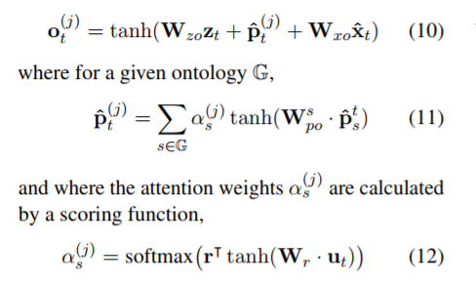
Generation Network
其中LSTM_{j}（·）是条件LSTM运算符 对于一个输出步骤j，w^{t} 是最后一个输出令牌 , h^{t}j−1是隐藏层

Slide 29
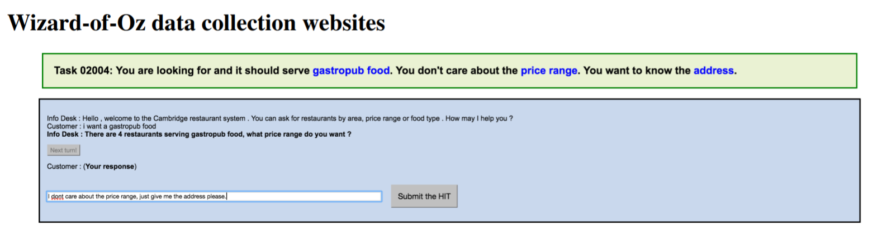
Wizard-of-Oz Data collection

Slide 30
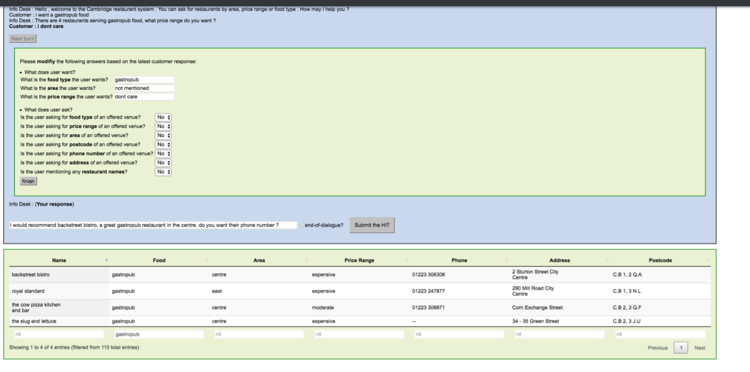
Wizard-of-Oz Data collection

Slide 31
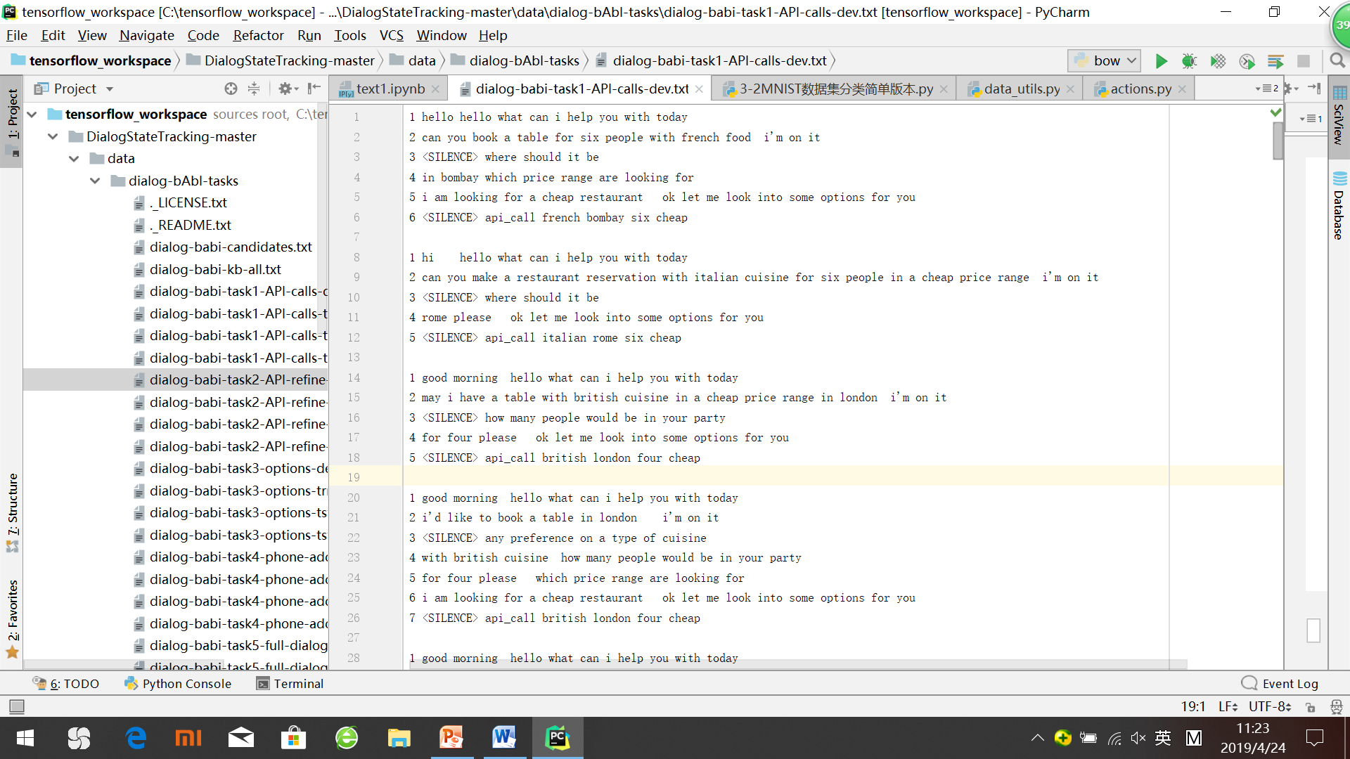

Slide 32
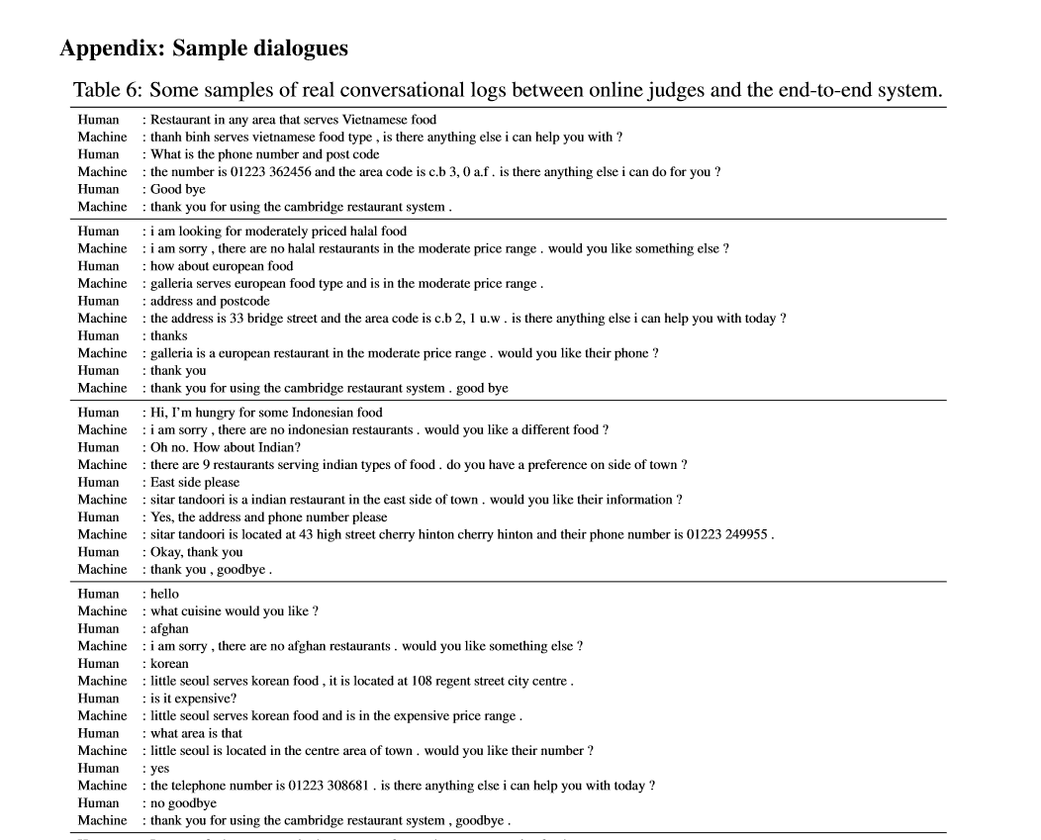

Slide 33
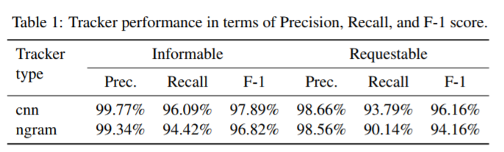
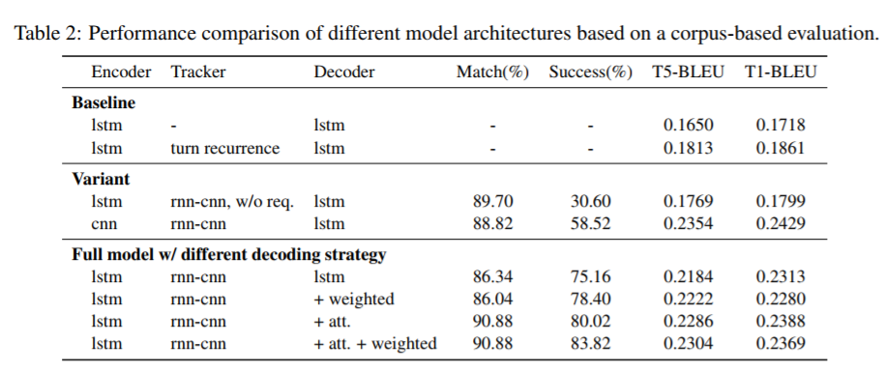
Empirical Experiments
正确率是评估捕获的成果中目标成果所占得比例；召回率，就是从关注领域中，召回目标类别的比例；而F值，则是综合这二者指标的评估指标，用于综合反映整体的指标

Slide 34
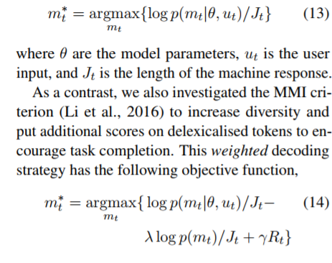
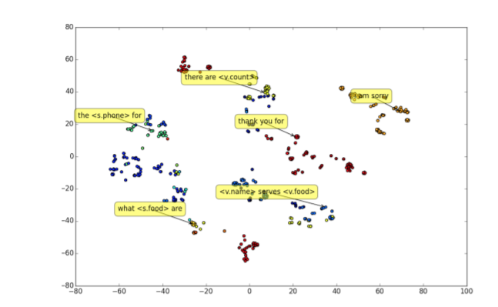
Empirical Experiments

Slide 35
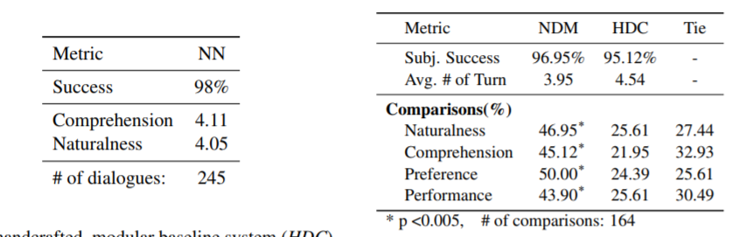
Empirical Experiments

Slide 36

论文总结

Slide 37
论文总结
本文提出了一种新的基于神经网络的面向任务的对话系统框架。该模型使用两个进行端到端的训练
监督信号和适度的训练数据集。该论文还提出了一个Wizard-of-Oz 启发的新型众包数据收集框架。我们证明了这个收集框架的管道并行组织能够以适中的成本快速收集高质量的面向任务的对话数据。
NN对话系统的实验评估表明，学习的模型可以与人类主体高效自然地交互，以完成特定于应用程序的任务。据我们所知，这是第一个基于NN的端到端模型，可以在面向任务的应用程序中进行有意义的对话。
但是，还有很多工作要做。我们当前的模型是基于文本的对话系统，它不能直接处理有噪声的语音识别输入，也不能在不确定时要求用户进行确认。实际上，这种模式可以扩展到更大和更广泛领域的程度仍然是一个悬而未决的问题，我们希望在我们的进一步工作中继续这样做。

Slide 38


